Slide 1


Ergonomie
Notes:
La notation UML est un langage visuel constitué d’un ensemble de schémas, appelés des diagrammes, qui donnent chacun une vision différente du projet à traiter. UML nous fournit donc des diagrammes pour représenter le logiciel à développer : son fonctionnement, sa mise en route, les actions susceptibles d’être effectuées par le logiciel, etc.

Slide 2
Double constat
« Le constat est édifiant : un site sur deux est mal conçu, mal écrit et mal pensé.
Donc logiquement peu attrayant, peu vendeur et globalement peu efficace. »
Collectif, Ecrire et manager sa communication, EdiPro, 2008, p.78.
« La plupart des sites actuels manquent encore de l’essentiel : un vrai
souci des internautes, de qui ils sont et de leurs besoins. »
BOUCHER A., Ergonomie web - Pour des sites web efficaces, Eyrolles, Accès libre, 2009, p.XIV.

Slide 3

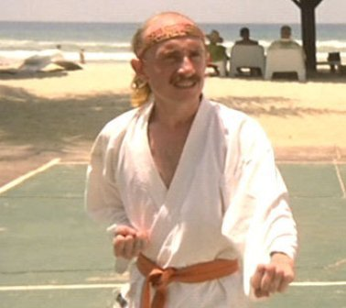
Faire un bon site web ?
Une seule certitude :
« Sur un malentendu ça peut marcher »

Slide 4
Ce que vous croyez savoir
1. L’internaute est sot ou, au contraire, il sait tout
Un enfant de 10ans sait le faire, l’internaute aussi.
L’internaute sait qu’en cliquant sur le logo, il reviendra à la page d’accueil
Risques Contre-productivité :
          Interfaces ultra-guidées ou simplifiées
          Interfaces manquant d’intuitivité

Slide 5
Ce que vous croyez savoir
1. L’internaute est sot ou, au contraire, il sait tout
Évitez de penser pour les internautes
Cherchez à connaître les utilisateurs de votre site pour l’adapter à leurs besoins
1. Oubliez le « si ma grand-mère sait le faire »
2. Individualisez : visez le bien-être de vos internautes

Slide 6
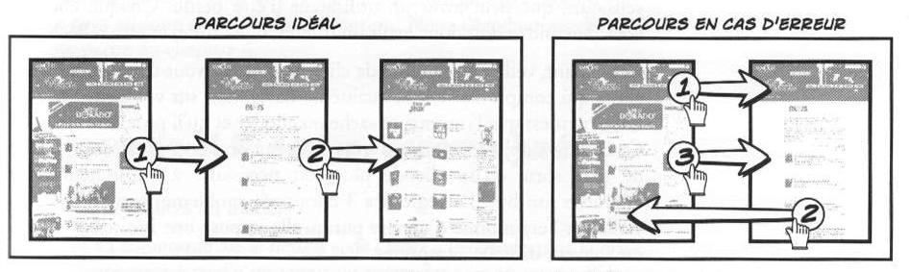
Ce que vous croyez savoir
2. Le mythe des 3 clics
L’information doit être accessible à l’utilisateur en 3 clics maximum

Slide 7
Ce que vous croyez savoir
2. L’internaute est sot ou, au contraire, il sait tout
Les 3 clics ont aidé à une époque
Ils peuvent compliquer la navigation
1. Le clic n’est pas un facteur pour quitter un site
2. Mieux vaut 2 clics simples qu’un clic compliqué
3. Chaque clic doit être réfléchi et avoir un intérêt

Slide 8
Ce que vous croyez savoir
3. Ergonomie et design graphique ne vont pas ensemble
L’ergonomie entrave la créativité du graphiste
Risques
1. Maquette ergonomique ≠ maquette graphique
2. Opposer ergonomie et graphisme

Slide 9
Ce que vous croyez savoir
3. Ergonomie et design graphique ne vont pas ensemble
Sans graphisme, l’ergonomie est laide
Le graphisme vient renforcer l’ergonomie
1. Agencez, séparez les zones, laissez respirer...
2. Faites des aller-retour graphisme / ergonomie
3. Sachez que l’esthétique influence la perception

Slide 10
Ce que vous croyez savoir
4. Un site ergonomique sinon rien
« Faites-moi un site ergonomique »
Risques
1. Croire que le site ergonomique existe
2. Croire qu’il existe une façon de faire

Slide 11
Ce que vous croyez savoir
4. Un site ergonomique sinon rien
1. L’ergonomie se travaille au cas par cas
2. L’ergonomie est «objectivement subjective»
1. Contextualisez : un internaute donné, à un instant donné, dans un contexte donné
2. Ciblez l’internaute dans sa pratique du site

Slide 12
Ce que vous croyez savoir
5. Les internautes lisent en F (Z ou E)
Le regard de l’internaute suit une trajectoire unique et prédéterminée
Risques
1. Croire aux schémas intellectuels de lecture
2. Se baser sur une règle sans fondement scientifique

Slide 13
Ce que vous croyez savoir
5. Les internautes lisent en F (Z ou E)
1. Les habitudes conditionnent les réflexes
2. Les pages produisent les comportements (pas les internautes)
1. Apparence + animations – > parcours visuel
2. De haut en bas et de gauche à droite...

Slide 14
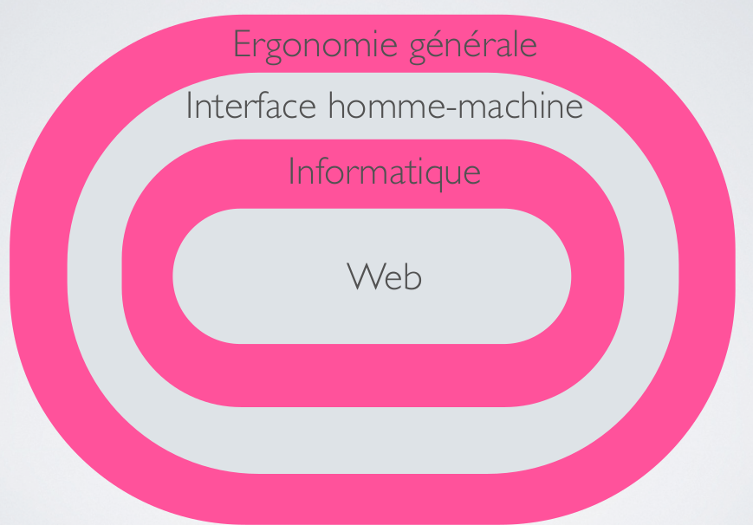
Ce qu’est l’ergonomie
Les différents niveaux de l’ergonomie

Slide 15
Ce qu’est l’ergonomie
Référencement
Outils de recherche
Positionnement
Webmarketing
Mesure d’audience
Communication
La qualité web ou e-qualité
1. Visibilité

Slide 16
Ce qu’est l’ergonomie
Utilisabilité ou usability
Ergonomie
Design
Webdesign
Accessibilité
Navigation
La qualité web ou e-qualité
2. Perception

Slide 17
Ce qu’est l’ergonomie
Sécurité
Hardware (matériel)
Hébergement
Qualité logicielle
Qualité du réseau
Conformité technique
La qualité web ou e-qualité
3. Technique

Slide 18
Ce qu’est l’ergonomie
Ligne éditoriale
Rédaction
Traduction, localisation
Syndication
Fraîcheur
Nétiquette
La qualité web ou e-qualité
4. Contenu

Slide 19
Ce qu’est l’ergonomie
Réponse aux e-mails
E-commerce
Services et e-services
E-logistique
Support, SAV, garantie
Relation client/usager
La qualité web ou e-qualité
5. E-services

Slide 20
L’internaute, un humain
Les principes de la Gestalt
Loi de similarité :
Si deux éléments sont similaires en taille et en forme (*), alors le cerveau les
associera
(*) couleur et orientation comptent moins
Loi de proximité
Le cerveau associe des éléments visuels lorsqu’ils sont proches les uns des autres ou si les espaces entre eux sont équivalents.
Loi de bonne continuité
Nous préférons percevoir des formes continues en termes de formes, tailles et espacement formant un pattern plutôt que des changements abrupts.
Loi de clôture
Une forme fermée est plus facilement identifiée comme une figure (ou comme une forme) qu’une forme ouverte.
Loi de symétrie
Un ensemble de formes sera mieux perçu si les formes composant l’ensemble sont symétriques entre elles.

Slide 21
L’internaute, un humain
La loi de Fitts
Les éléments clicables doivent être gros
Les éléments clicables doivent être proches
Le temps mis pour atteindre une cible est proportionnel à sa distance et inversement proportionnel à sa taille
L’affordance
Possibilités d’action suggérées par les caractéristiques d’un objet
Cliquez-moi
Interagissez avec moi

Slide 22
L’ergonomie web en pratique
Le cahier des charges
C’est la feuille de route de votre site web !
Généralités : nom du site, URL, cible, langues...
Équipe mobilisée : fonction, rôle, identité...
Fonctionnalités : ce que doit précisément faire le site + description des interactions avec l’internaute...
Graphisme : charte graphique, webdesign...
Technique : sécurité, fréquentation estimée...
Rétro-planning & budget

Slide 23
L’ergonomie web en pratique
Un site lisible
Écrivez en minuscules
Utilisez des polices standard
Exploitez une taille de caractère 12 à 14px
Gérez les couleurs et la signalétique
Facilitez l’accès aux rubriques d’aide

Slide 24
L’ergonomie web en pratique
Un site compréhensible
Un site rapide
Les éléments et contenus se chargent rapidement
L’internaute trouve rapidement ce qu’il cherche
Le moteur de recherche du site donne des résultats pertinents

Slide 25
L’ergonomie web en pratique
Un site accessible
L’accessibilité technologique
1. Le système d’exploitation
2. Le navigateur
3. La résolution d’écran
4. Les logiciels et plug-in installés
L’accessibilité aux seniors et personnes moins valides
US : 1999, Section 508 du Rehabilitation Act
Europe : plans 2002 et 2005 confirment la priorité des actions à mener pour « lever toute forme de discrimination par Internet »
UK : un utilisateur peut attaquer un site non accessible
Différents handicaps à considérer :
Visuels : daltonisme, cécité
Auditifs : surdité
Moteurs et psychologiques
Outils exploités pour répondre à ces handicaps :
Toucher : afficheur braille, clavier virtuel
Ouïe : synthèse vocale

Slide 26
L’ergonomie web en pratique
Les 10 ingrédients d’une page web ergonomique
Charte graphique: logo, baseline, slogan, design en grille
Langues
Cibles
Navigation
Moteur de recherche interne
Fil d’Ariane
Mise en évidence de la page en cours
Facilite de retour la page d'accueil
Facilite d'accès aux rubriques d’aide
Coordonnées de contact ou lien visible vers la rubrique

Slide 27
Conclusion en bref
1. L’ergonomie ne s’improvise pas
2. L’ergonomie excède le web et nous concerne au quotidien
3. L’ergonomie concerne bien plus que le layout du site
4. Un site ergonomique tient compte des attentes des internautes
5. Un site ergonomique impose le moins possible de contraintes à l’utilisateur
https://checklists.opquast.com/fr/

